Slide 1
DIPARTIMENTO DI INGEGNERIA ELETTRICA E TECNOLOGIE DELL’INFORMAZIONE
SCUOLA POLITECNICA E DELLE SCIENZE DI BASE
ELABORATO DI REAL TIME INDUSTRIAL SYSTEMS AA. 2024/25
UNIKRAFT UNIKERNEL
Candidato: Andrea Scognamiglio M63001431
Relatori: Prof. Marcello Cinque, Prof. Luigi De Simone.

Slide 2

SOMMARIO
1. Architettura Target
2. Xen hypervisor
3. Unikraft Unikernels
4. Design of Experiments -Dijkstra
5. Risultati sperimentali - Interferenza
6. Valutazione Parametri Scheduler – DoE
7. Confronto con VM classica
8. Problemi ed ostacoli incontrati
Sommario

Slide 3
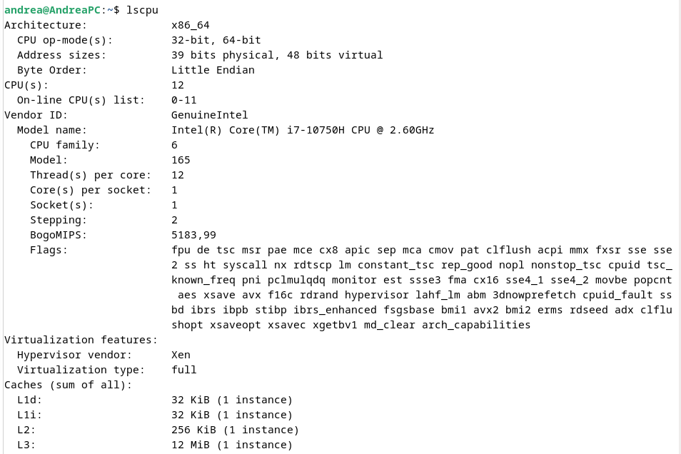
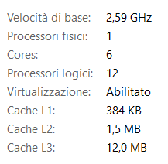
1. Architettura Target
La macchina utilizzata per effettuare le analisi ha le seguenti caratteristiche:
- Processore: Intel Core-i7 10° generazione.
- RAM: 2 x SODIMM 4 GB. (totale 8 GB).
Il kernel Linux installato è la versione 6.1.0-32-amd64, #1 SMP PREEMPT_DYNAMIC . Distro: Debian-12

Slide 4
Architettura Target - BIOS
Le seguenti impostazioni nel BIOS sono state attivate/disattivate:
ABILITATO | DISABILITATO
Block Sleep [Power] | Intel Speed Shift Technology
 | Intel Speed Step [Performance]
 | C-state Control
 | Adaptive C-State for graphic

Slide 5
2. Xen Hypervisor
Xen è un tipe-1 hypervisor molto leggero, che delega la gestione di dispositivi hardware al kernel utilizzato come Dom-0.
Per questo elaborato è stata utilizzata la versione 4.17.5 di Xen.
Siamo interessati alla valutazione in termini di prestazioni dei vari scheduler messi a disposizione da Xen. Per abilitare il supporto a tali scheduler, bisogna obbligatoriamente effettuare la build from source.
Per selezionare gli scheduler NULL, CREDIT2 e RTDS: 1. Entrare nel menu di configurazione (# make menuconfig, nella directory del progetto Xen scaricato in locale) 2. Abilitare ‘Expert Features’ dal menù principale. 3. Accedere al submenu ‘Common Features’ → ‘Schedulers’ . 4. Cliccare ‘Y’ in corrispondenza di ogni scheduler che si vuole abilitare. 5. Salvare la configurazione (verrà generato il .config).
Per tutti i passaggi, fare riferimento alla guida fornita insieme al seguente ppt.

Slide 6
Xen Schedulers
Credit2
E’ lo scheduler di default che segue la politica fair-share. Specializzato per carichi misti (mixed workloads), con l’obiettivo principale di migliorare fairness, responsiveness e scalability.
Fairness: Ogni VM prende possesso di una pCPU in maniera fair share. La total fairness è raggiunta se ogni VM prende in maniera equa la capacità totale diviso il numero di VM in competizione per essa.
Responsiveness: I workload latency sensitive dovrebbero lavorare “abbastanza bene”.
Scalability: l’overhead su grandi servers con un numero enorme di pCPU dovrebbe essere piccolo.

Slide 7
Xen Schedulers
Credit2
I parametri di credit2 sono:
Weight: determina la priorità relativa di un dominio virtuale rispetto ad altri in caso di competizione (contesa). Più alto è il valore del weight, maggiore sarà la quantità di cpu che il dominio riceverà in caso di concorrenza. Il valore di default è 256.
Cap: Il cap se abilitato fissa un limite massimo alla quantità di CPU che un dominio può utilizzare. Il cap è espresso in percentuale: 100 vuol dire 1 pCpu, 50 è metà di 1 pCPU, mentre ad esempio 400 vuol dire 4 pCPU.
Ratelimit: è il minimo tempo in microsecondi in cui una VM è abilitata ad eseguire senza che venga preemptata. Il valore di default è 1000 us.
Quando una vCPU viene eseguita consumerà dei crediti. Di tanto in tanto viene eseguito il conteggio dei crediti guadagnati e consumati da ogni vCPU. Se il bilancio è positivo può eseguire, altrimenti deve attendere che i crediti tornino ad essere positivi. Credit2 effettua load balancing, questo aiuta nel rassicurare che ogni VM riceva in maniera fair il proprio CPU time.

Slide 8
Xen Schedulers
RTDS – Real Time Deferrable Server
Ad ogni vCPU di ogni dominio viene assegnato un budget ed un periodo. Ogni vCPU con un budget <b> ed un periodo <p> sarà eseguita per <b> us (non necessariamente in maniera continua) in ogni periodo <p> us.
La deadline di ogni vCPU è il termine del period <p>. All’inizio di ogni periodo il budget di ogni vCPU viene ripristinato (replenishment). Il budget non utilizzato viene scartato al termine del periodo, altrimenti, se il budget non basta per la completa esecuzione all’interno del periodo, il task viene comunque bloccato e dovrà attendere l’inizio del prossimo periodo per ottenere un replenishment.
Ogni vCPU si comporta come un deferrable server: quando c’è un task in esecuzione su essa, il budget viene consumato, altrimenti no.
Questo scheduler segue il Global Earliest Deadline First (EDF) per schedulare le vCPU. Ad ogni scheduling point, la vCPU con la deadline più vicina ha la priorità maggiore.

Slide 9
Xen Schedulers
NULL
L'algoritmo di null è estremamente semplice: se una CPU ha un'unica VM assegnata, questa eseguirà senza interruzioni; se ci sono più VM sulla stessa CPU, verranno eseguite con una politica FIFO (First-In, First-Out) senza nessuna forma di fairness o preemption attiva. Per quanto riguarda le affinità, null permette di vincolare una VM a un sottoinsieme specifico di CPU, garantendo che esegua sempre su quei core senza migrazione automatica. Ciò può migliorare le prestazioni in scenari dove la coerenza della cache e la latenza sono critiche, ma al contempo impedisce una distribuzione dinamica del carico. Lo scheduler null in Xen è uno scheduler minimale che non implementa alcun algoritmo avanzato di bilanciamento del carico o di allocazione delle risorse. Per tale motivo il nome "null" deriva dal fatto che, essenzialmente, non applica alcuna politica complessa di scheduling.

Slide 10
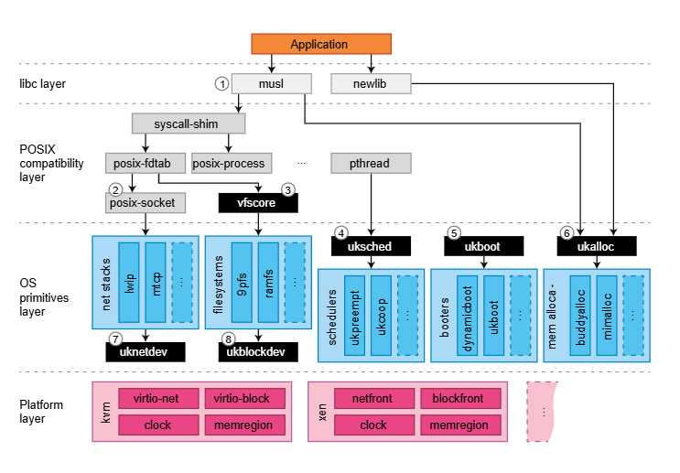
3. Unikraft
Unikraft è un Unikernel Development Kit sicuro ed open-source, che consente di costruire ed eseguire macchine virtuali molto leggere (unikernels). Ha un’architettura modulare e configurabile, le cui componenti principali sono le seguenti:
Micro-libraries: componenti software che implementano le API del core Unikraft.
Build System: fornisce un menu Kconfig-based che consente di selezionare le micro-librerie da utilizzare prima della build dell’applicazione, scegliere la piattaforma e l’architettura target.

Slide 11
Unikraft
- Unikraft Core: è il vero kernel. A sua volta composto da diverse componenti:
o Architecture code: Definisce il comportamento e le interazioni hardware specifiche dell’architettura target. Definisce ad esempio i registri, dimensione dei tipi di dati etc etc.
o Platform code: Definisce l’interazione con l’hardware nel caso in cui sia presente (o no) un hypervisor. Nel caso di Xen, l’interazione con i componenti hardware avviene tramite hypercalls, in modo tale da ridurre l’interazione diretta tra Unikraft e l’hardware.
o Internal libraries: sono le stesse per ogni piattaforma o architettura. Definiscono comportamenti indipendenti dall’hardware, come ad esempio scheduling, networking, memory allocation, basic file systems.

Slide 12
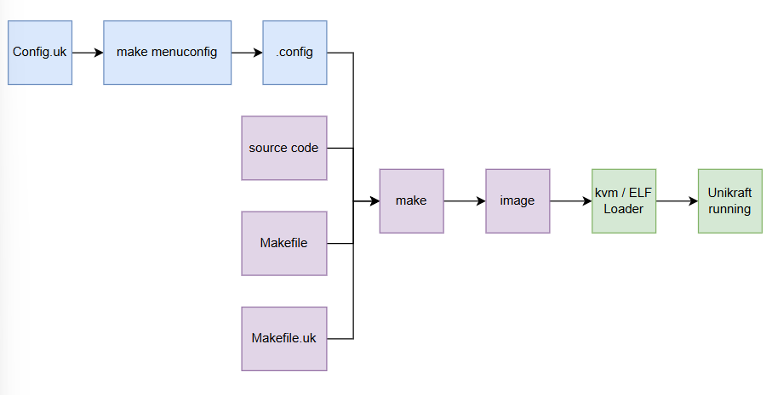
Unikraft – Build Process
Il ciclo di vita della costruzione di un unikernel Unikraft include diversi step:
Configurare l’applicazione con le compile-time options.
Fetching e preparazione dei codici sorgenti delle external libraries.
Compilazione delle librerie e del core di Unikraft
Linking per la generazione dell’immagine finale dell’ unikernel.

Slide 13
Unikraft – Build Process
I file Config.uk servono per generare il file .config . Lanciando il comando : $ make menuconfig oppure $ kraft menu si aprirà un menu interattivo, che mostrerà tutte le opzioni configurabili contenute nei file Config.uk . L’utente può selezionare le opzioni per la propria applicazione. Dopodiché salvando la configurazione, verrà generato il .config.
Kraft menu
Kraft build

Slide 14
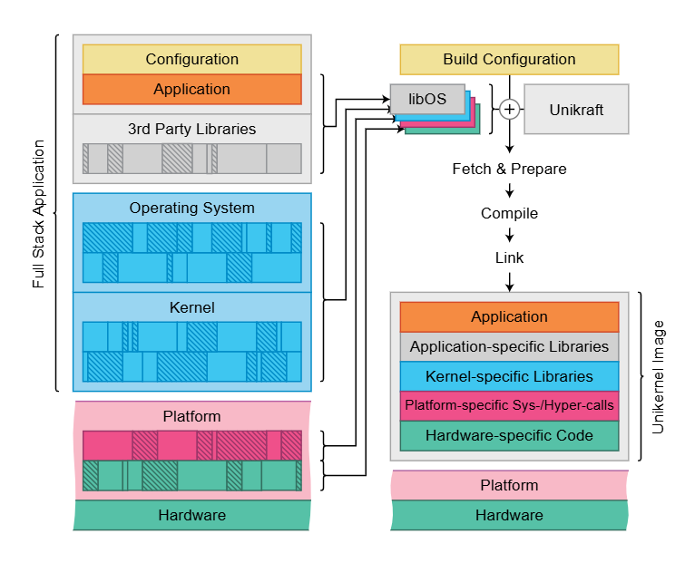
Unikraft – Build Process
Il file .config conterrà tutti i simboli, che a loro volta potranno essere utilizzati nel codice C (se selezionati nel processo di configurazione), oppure anche in fase di building, per includere (o escludere) i file sorgente da compilare. Questa ultima cosa viene fatta nei Makefile.uk, dove i source code files sono aggiunti alle librerie.
ATTENZIONE!!! Se si vuole procedere alla creazione di un Unikernel Unikraft tramite KRAFT (CLI Unikraft) è necessaria la creazione di un Kraftfile!!!

Slide 15
Unikraft – Build Process
L’immagine dell’ unikernel finale potrà essere costruita con i comandi: $ kraft build oppure $ make.
Da quanto si evince dalla diapositiva a destra, sia il codice di Unikraft (opportunamente configurato) sia il codice dell’applicazione utente sviluppata, vengono uniti per creare un unico eseguibile veloce e leggero!
Nelle prossime slides saranno mostrati nel dettaglio i vari componenti del build process.

Slide 16
Unikraft – Build Process - Internals
Se si usa il tool Kraftkit per lo sviluppo e la creazione di Unikernel, è necessario creare dapprima un Kraftfile.
Il Kraftfile è un file di configurazione statico, utilizzato per effettuare la build, il package ed eventualmente la run dell’applicazione utilizzando Kraft e va salvato nella cartella principale di ogni progetto.
Di seguito una spiegazione dei vari attributi:
spec : viene utilizzato da Kraft per validare ed effettuare il parsing del resto del file correttamente.
name: specifica il nome dell’applicazione.
unikraft: definisce la location del core di Unikraft.
Se si vuole l’ultima versione stabile di Unikraft allora bisogna inserire l’attributo ‘stable’.
kconfig : Serve a dichiarare opzioni specifiche del sistema di configurazione Unikraft. Tutte queste opzioni devono sempre iniziare con ‘CONFIG_’ .
libraries : questo attributo serve a specificare quali tra le librerie di terze parti devono far parte del processo di building. Anche in questo caso, si possono specificare la source e la versione per ognuna di esse, ed anche un set di opzioni Kconfig.
target : è un’etichetta che consente di specificare l’architettura e la piattaforma.

Slide 17
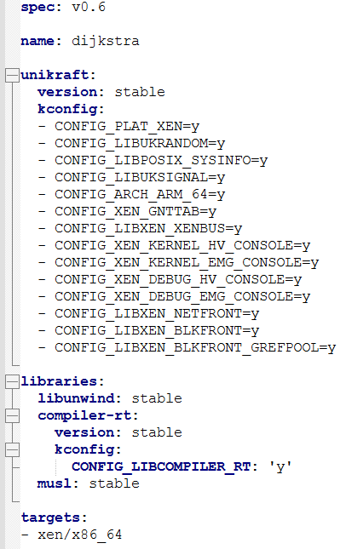
Unikraft – Build Process - Internals
Questo è il Kraftfile per l’unikernel Dijkstra (ne discuteremo in seguito). Da quanto si osserva, è stata scelta la versione stable di Unikraft.
Al momento della build verrà creata una cartella nascosta ./.unikraft che conterrà il core scaricato di Unikraft e la cartella di Build con i vari eseguibili e librerie (libraries) .
Nella cartella Build inoltre, saranno presenti le varie immagini dell’ unikernel (in base alla architettura e alla piattaforma selezionate nella sezione targets).
Kconfig: sono state specificate le opzioni riguardo l’inclusione di alcune librerie interne di Unikraft (microlibraries) e attivate alcune modalità di esecuzione sulla platform Xen, come ad esempio la grant table (GNTTAB), xenbus, la console etc etc …

Slide 18
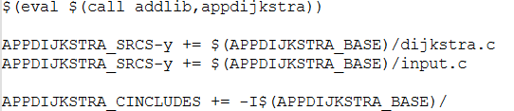
Unikraft – Build Process - Internals
Per costruire un unikernel Unikraft a partire da un’applicazione bisogna fornire specifici file:
Makefile: per specificare il path del repository principale di Unikraft e quello dell’applicazione o di qualsiasi altra external library.
Makefile.uk: per specificare quali sorgenti buildare.
Nel nostro caso il Makefile non è necessario in quanto la cartella con il core Unikraft viene creata nella stessa directory dalla quale viene lanciato il comando $ Kraft build.

Slide 19
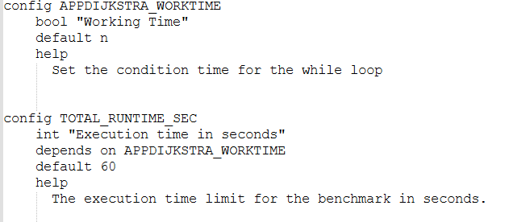
Unikraft – Build Process - Internals
Config.uk: in linguaggio Kconfig utilizzato per popolare il menù di Unikraft con opzioni ‘application-specific’ .
WORKTIME : Abilitando questa opzione, sarà possibile settare un TOTAL_RUNTIME_SEC a piacere. Quest’ultima variabile è il tempo (intero, in secondi) di esecuzione del benchmark.

Slide 20
4. Design of Experiments - Dijkstra
L’obiettivo è provare a valutare l’interferenza di Xen (dom0) osservando le performance di tre dei suoi scheduler configurabili ( credit2, null, rtds) in presenza di stress sul dom0. Di seguito saranno elencati i fattori e le risposte adoperate. Come fattori sono stati scelti:
Dom0Mem: memoria del dom0. Dato che il dom0 gestisce interrupt, IO, ed altre interazioni con l’hardware, si ipotizza che assegnare meno memoria al dom0 possa influenzare negativamente le prestazioni. Per cui sono stati scelti due livelli: 2 GB ed 8 GB. Sarebbe stato opportuno scegliere 1 GB anziché 2 GB come livello minimo, ma in tal caso si verificano troppi problemi dovuti allo stress che rendevano quasi impossibile effettuare le catture.
Sched: scheduler. Ha tre livelli come descritto sopra: credit2, null ed rtds.
Stress: Tramite il tool stress-ng è stato applicato uno stress al dom0. I livelli sono 5: cpu, io , interrupt (int), network (net), vm (virtual memory).
CategoryBench: Ogni benchmark eseguito come unikernel Unikraft, appartiene alla suite TACle-bench. In particolare sono state analizzate 4 categorie di benchmark: app, kernel, sequential, test.
Benchmark: i benchmark trasformati in unikernel sono i seguenti: Lift, Powerwindow, Binarysearch, Bsort, Dijkstra, Epic, Cover e Duff, esattamente due per ogni categoria.

Slide 21
Design of Experiments - Dijkstra
Tutte le metriche hanno unità di misura in microsecondi (us). Come risposte sono state scelte:
ExecTime: tempo di esecuzione del singolo benchmark (per ogni ripetizione è stata calcolata la media).
WakeupLatency: ogni benchmark esegue con periodo di 1 secondo. La wake-up latency viene calcolata come la differenza tra l’istante di tempo in cui viene eseguito il benchmark (post sospensione) e l’istante di tempo immediatamente prima la sospensione. Dunque non può mai essere negativa. Data la presenza di enorme variabilità di alcuni dati, di tale risposta è stata valutata la mediana tra le varie ripetizioni.
Start Jitter: si ricava dalla wake-up latency. Le formule utilizzate saranno mostrate successivamente nel codice. Dato che non aggiunge varianza rispetto alla WakeupLatency, si è deciso di prendere il massimo Jitter per ogni ripetizione.
MaxWL: è la massima wake-up latency osservata. Poiché la WakeupLatency è una mediana, si è scelto di introdurre questa risposta per evidenziare la wake-up latency nel caso peggiore.
WCET: è il massimo tempo di esecuzione ottenuto da ogni benchmark.

Slide 22
Design of Experiments - Dijkstra
PIANO DOE
Sono state effettuate 5 ripetizioni per ogni esperimento, per un totale di 1200 catture. Possiamo definire il piano DoE come full design con ripetizioni.
SETTAGGIO AMBIENTE PER ESPERIMENTI
Tutti gli esperimenti sono stati condotti nelle seguenti condizioni:
Stress lanciato direttamente sul dom0 tramite il tool stress-ng. Esempio: $ stress-ng - -class cpu - -all 0 - -maximize - -verbose
Massimo numero di vcpu assegnate al dom0, in particolare: per gli scheduler rtds e credit2 → n° vcpu_dom0 = 12; per lo sched null → n° vcpu_dom0 = 11.
Tutte le vcpu sia del dom0 che della vm con l’unikernel erano libere di eseguire su qualsiasi pCPU (no pinning, no cpupools). A eccezione per lo sched null, in tal caso la vm doveva per forza essere eseguita su una pCPU dedicata (ma era lo scheduler a decidere, no pinning).

Slide 23
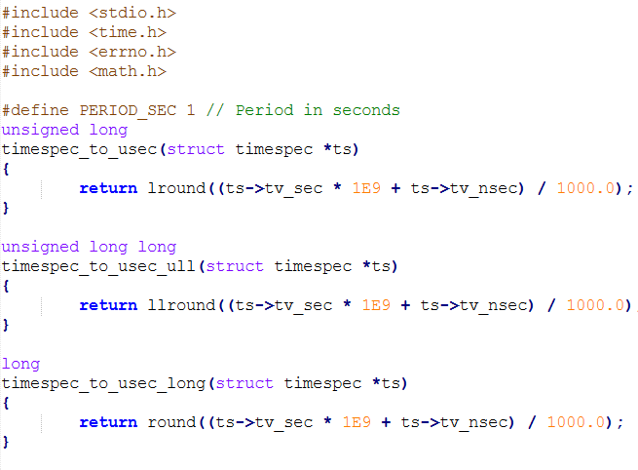
Design of Experiments - Dijkstra
Dijkstra è un benchmark in linguaggio C estrapolato dalla suite TACle-bench su GitHub.
Di seguito verranno mostrate le modifiche apportate al codice per la raccolta dei dati da analizzare:
L’aggiunta di tali funzioni consente di calcolare le diverse metriche con unità di misura in microsecondi. Inoltre la funzione llround arrotonda tale risultato, in modo da fornire solo la parte intera (senza le cifre decimali). Nel codice è stata utilizzata solo la timespec_to_usec_long.

Slide 24
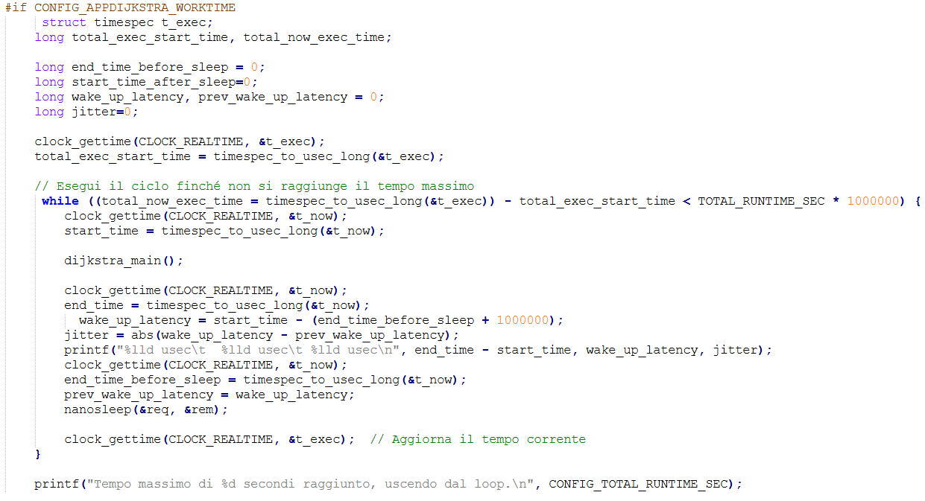
Design of Experiments - Dijkstra

Slide 25
Design of Experiments - Dijkstra
total_exec_start_time = è la variabile che contiene il tempo immediatamente precedente al ciclo while, nel quale verrà richiamato il main.
TOTAL_RUNTIME_SEC = è una variabile nella quale vi è un valore costante (in secondi) scelto in fase di configurazione dell’unikernel. Tale valore è stato impostato a 40 s, sta a significare che il ciclo while verrà eseguito per 40 secondi (quindi ci aspettiamo 40 tempi di esecuzione, wake-up latencies e jitter per ogni ripetizione dell’esperimento).
start_time ed end_time : sono le variabili che verranno usate per il calcolo dell’execution time, che sarà dunque pari a: end_time – start_time.
end_time_before_sleep: tale variabile contiene l’istante di tempo immediatamente prima della sospensione (nanosleep).
t_exec : struct di tipo timespec che viene utilizzata per il calcolo del tempo trascorso all’interno del while. Nonappena arriva a 40 secondi, il while si interrompe e l’esecuzione del benchmark termina.
ATTENZIONE!!! Per come sono stati calcolati il jitter e la wake up latency, sarebbe opportuno escludere le prime due righe di dati in quanto il valore iniziale non è significativo.

Slide 26
Design of Experiments - Dijkstra
Risultati DoE:
Con un intervallo di confidenza del 95% si può affermare che i fattori Sched e Stress sono significativi per la risposta ExecTime.
Con un intervallo di confidenza del 95% si può affermare che il fattore Sched è significativo per la risposta WakeupLatency.
Con un intervallo di confidenza del 95% si può affermare che il fattore Sched è signficativo per MaxWL.
Con un intervallo di confidenza del 95% si può affermare che Sched e Stress sono fattori significativi per WCET.

Slide 27
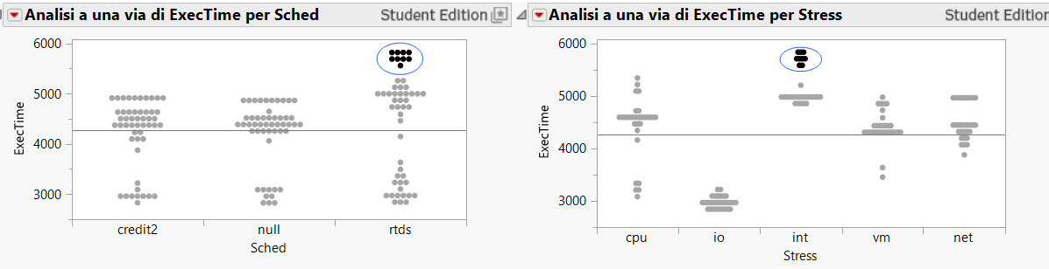
Design of Experiments - Dijkstra
Risultati:
Per gli scheduler NULL e CREDIT2 i tempi medi di esecuzione maggiori si ottengono in corrispondenza di stress Interrupt, indifferentemente dalla memoria assegnata al dom0. Stessa cosa vale per RTDS:

Slide 28
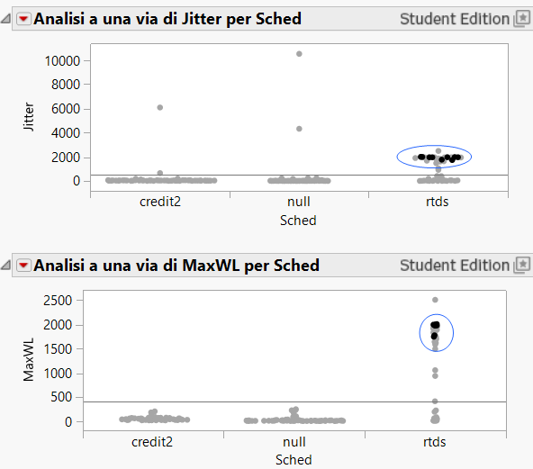
Design of Experiments - Dijkstra
Le interrupt infatti possono generare dei context switch che invalidano la cache e aumentano i tempi di esecuzione. Tali punti corrispondono a valori massimi di Jitter e di wake up latency, in maniera coerente con quanto detto finora.
Non bisogna trascurare però, che lo scheduler è risultato un fattore significativo. A tal scopo, osservando i parametri di default di RTDS, si nota che il budget è fissato a 1000 us. Il tempo di esecuzione di Dijkstra supera tale budget (circa 6000 us), dunque deduciamo che per eseguirlo completamente servirebbero circa 5 periodi. Per questo motivo Dijkstra viene sospeso almeno 4 volte.

Slide 29
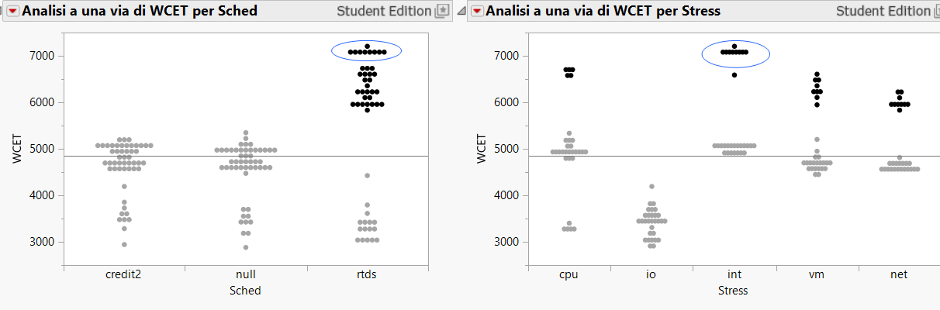
Design of Experiments - Dijkstra
Anche nel caso del WCET, lo scheduler RTDS presenta picchi più alti rispetto a credit2 e null.
In particolare tali picchi si presentano in corrispondenza di stress tipo INTERRUPT. Per quanto riguarda invece gli scheduler null e credit2, i picchi di WCET si presentano in corrispondenza di stress cpu-intensive e interrupt.

Slide 30
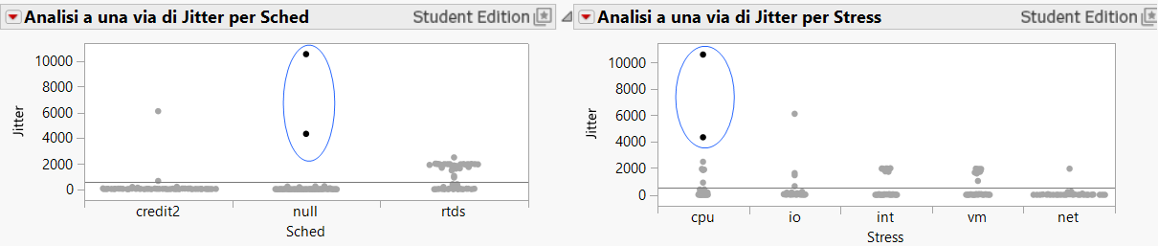
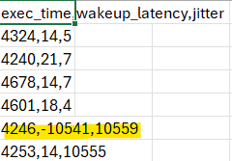
Design of Experiments - Dijkstra
ATTENZIONE AGLI OUTLIERS !!!
Per capire il problema si è analizzato il file originale delle rispettive catture.
Si nota infatti che la wake up latency è negativa (valore non accettabile). Ciò causa ovviamente un incremento del jitter (che è calcolato in valore assoluto). Potrebbe semplicemente essere un errore di misurazione legato a qualche anomalia del sistema di virtualizzazione.

Slide 31
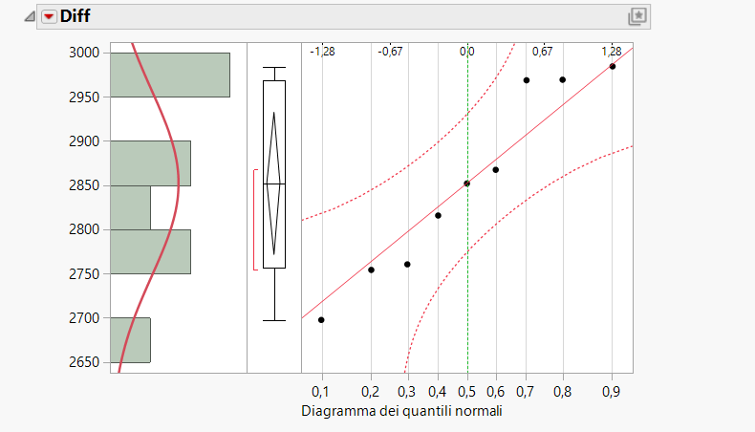
5. Interferenza- RTDS
Nel caso di Dijkstra, il massimo execution time si ottiene con:
Scheduler: RTDS
Stress: Interrupt (int).
In tal caso è stato possibile effettuare un paired t-test, confrontando il tempo di esecuzione in presenza di stress con quello ottenuto in assenza di stress. Si verifica la normalità della differenza tra ExecTime ed ExecTimeNOSTRESS:

Slide 32
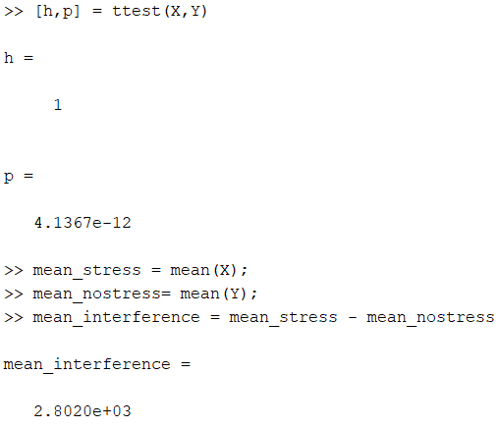
Interferenza- RTDS
La normalità della differenza dei campioni è verificata, possiamo procedere dunque con il paired t-test con Matlab.
Tale test conferma che i due campioni provengono da popolazioni differenti con un intervallo di confidenza del 95%. Le medie delle popolazioni distano circa 2800 us.
Questa distanza è ovviamente inferiore nel caso degli scheduler null e credit2.

Slide 33
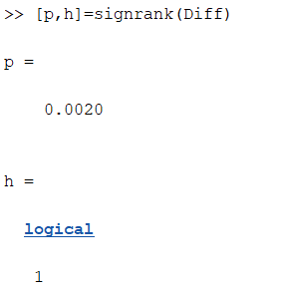
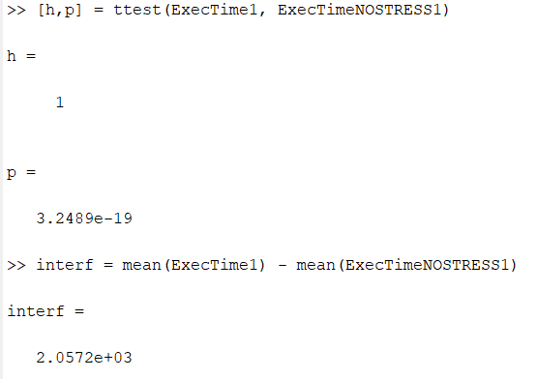
Interferenza
Allo stesso modo sono state calcolate le interferenze per lo sched NULL (con stress interrupt) e per lo sched CREDIT2 (con stress interrupt). Il vettore Diff nel caso dello scheduler NULL non risulta appartenere ad una distribuzione normale, pertanto si è proseguito con il Wilcoxon Signed-Rank test, mentre per CREDIT2 si è potuto applicare il paired t-test.
Null : i tempi di esecuzione medi distano circa 1613 us.
Credit2: i tempi di esecuzione medi distano circa 2057 us.

Slide 34
Considerazioni
Le analisi precedentemente riportate per il benchmark Dijkstra sono state ripetute in egual modo per tutti gli altri benchmark. Pertanto le considerazioni finali si basano sui risultati ottenuti da tutti i benchmark.
Lo scheduler RTDS sembra essere più soggetto a presentare tempi di esecuzione medi e wake-up latencies superiori rispetto agli scheduler NULL e CREDIT2. RTDS è molto sensibile a tutte le tipologie di stress. Questo risultato potrebbe essere dovuto al fatto che utilizza il Global Earliest Deadline First. Ogni vCPU con un budget <b> ed un periodo <p> sarà eseguita per <b> us (non necessariamente in maniera continua) in ogni periodo <p> us. Per tale motivo, specialmente nelle situazioni in cui il dom0 è stressato, potrebbe risultare in difficoltà nel contenere i tempi di esecuzione (si pensi ad esempio all’effetto Dhall). Lo scheduler NULL assegna staticamente una pCPU alla vm in esecuzione, mentre Credit2 è uno scheduler general purpose che gestisce particolarmente bene workload misti ed ha la caratteristica di minimizzare le wake-up latencies. Tale scheduler utilizza la politica pfair, dunque potrebbe essere soggetto ad un overhead dovuto ai context switch. Nonostante ciò sembra fornire prestazioni intermedie tra quelle fornite dallo sched NULL (le migliori) e quelle di RTDS (le peggiori) probabilmente perché effettua automaticamente un load balancing.

Slide 35
Considerazioni
Gli scheduler NULL e CREDIT2 presentano le wake-up latencies (e quindi anche il jitter massimo) inferiori rispetto alla media totale. Ancora una volta RTDS presenta prestazioni peggiori rispetto ai primi due.
Lo scheduler NULL presenta in media tempi di esecuzione inferiori rispetto a CREDIT2 e RTDS. Ciò è dovuto al fatto che NULL assegna staticamente una pCPU ad un determinato dominio, riducendo l’overhead dei context switch.
CREDIT2 nel complesso può essere considerato una via di mezzo tra NULL ed RTDS in termini di prestazioni. Questo risultato è sicuramente legato al fatto che CREDIT2 effettua un load balancing automaticamente, per questo motivo è considerato uno scheduler adatto a workload misti.
Applicare stress al dom0 durante l’esecuzione di una VM ovviamente aumenta i tempi di esecuzione e le latenze. Tali interferenze sono state calcolate per ogni benchmark nella sezione apposita ‘Interferenza’. Tuttavia è importante sottolineare che sarebbe molto utile una sensitivity analysis per determinare i parametri per eseguire lo stress in maniera significativa. In tal modo si stressa in maniera (ancor più) corretta il sistema e di conseguenza i risultati saranno più significativi.
L’analisi riguardo RTDS potrebbe sembrare controintuitiva, in quanto è stato dimostrato che lo scheduler RTDS (gEDF) risulta avere le prestazioni migliori su Xen Hypervisor. Tuttavia è necessario notare che non ci siamo posti nelle stesse condizioni (no cpu-pinning ad esempio) e soprattutto, il kernel utilizzato come dom-0 non è un kernel real-time.

Slide 36
6. Valutazione Parametri Schedulers
In questa sezione verrà ripetuta l’analisi effettuata in precedenza ma introducendo questa volta features real time.
In particolare:
Pinning delle vCPU sulle pCPU.
Limite massimo delle vCPU del dom-0 ridotto a 2.
Limite massimo della memoria allocata al dom-0 ridotto a 2048 MB (2 GB).
Stress applicato sul dom-0 (o eventualmente tramite vm).
Modifiche dei parametri di scheduling per ogni scheduler (laddove possibile, ad esempio sched NULL non può essere modificato).

Slide 37
DoE
L’obiettivo è variare i parametri di credit2 ed rtds in modo da trovare la configurazione più vantaggiosa in termini di WCET. Di seguito vengono riportati i fattori ed i livelli.
CREDIT2
RATE LIMITS [us] | 100 | 1000 | 5000
RTDS
Budget/Period [us] | 1k/5k | 5k/10k | 10k/10k
CPU-AFFINITY
 | One to One | Many to Many
STRESS
 | Stress cpu intensive | No Stress

Slide 38
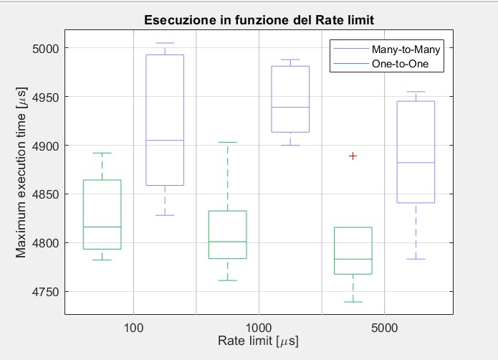
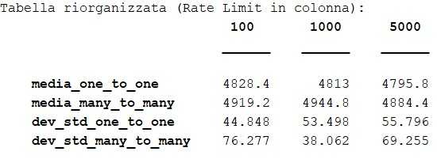
DoE – Risultati CREDIT2
Catture effettuate con stress cpu-intensive
In termini di WCET la configurazione migliore risulta essere quella con Rate Limit = 5000 us. Nonostante ciò si può notare che la configurazione con Rate Limit= 1000 us presenta la deviazione standard minore sia nel caso one to one che nel caso many to many. Questo risultato potrebbe essere dovuto al numero ridotto di ripetizioni (5 per ogni esperimento).

Slide 39
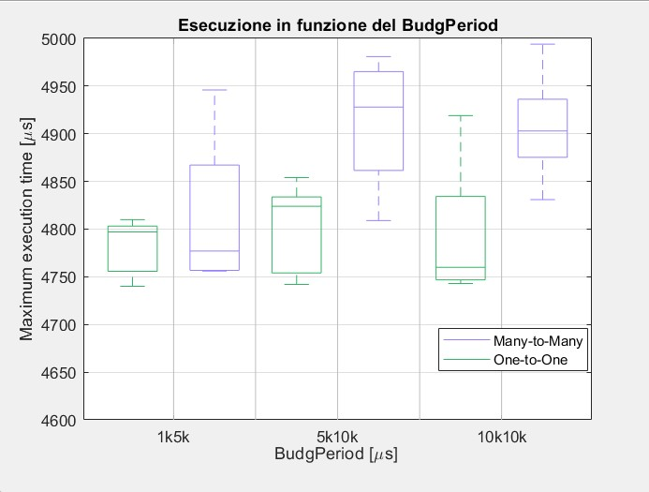
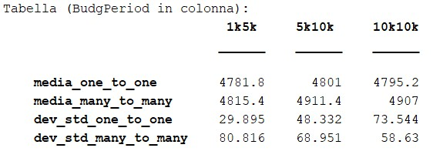
DoE – Risultati RTDS
Catture effettuate con stress cpu-intensive
La configurazione migliore in termini di WCET risulta essere la 1k/5k. Tuttavia nel caso many to many la configurazione 10k/10k presenta la deviazione standard minore (ma anche i peggiori WCET).

Slide 40
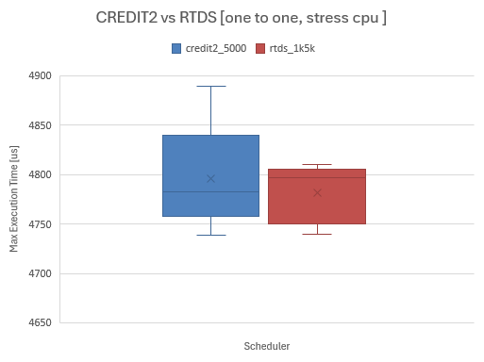
DoE – CREDIT2 vs RTDS
Parametri | CREDIT2_5000 | RTDS_1K5K
Media | 55,79605721 | 29,8948156
SD | 4795,8 | 4781,8
RTDS in questo specifico caso risulta performare meglio rispetto a Credit2 in termini di WCET sotto stress cpu intensive.

Slide 41
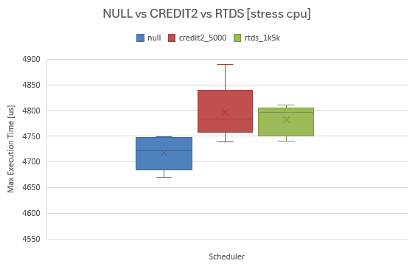
DoE – NULL vs CREDIT2 vs RTDS
Ipotesi:
CPU-Affinity: One to One.
Configurazioni Scheduler: settaggio dei parametri dello scheduler in modo da valutare la migliore configurazione possibile (dunque per credit2 → rate limit= 5000 us, mentre per RTDS → Budget/Period = 1k/5k ).
Stress: cpu intensive.
Risultato:
Credit2 risulta essere il peggiore in termini di WCET. Presenta la media e la deviazione standard maggiore rispetto agli altri due.
RTDS migliora rispetto al caso senza pinning, ma presenta ancora prestazioni inferiori rispetto a NULL, che si conferma di nuovo il migliore.
Parametri | NULL | CREDIT2_5000 | RTDS_1K5K
Media [us] | 4717,4 | 4795,8 | 4781,8
SD | 33,11797095 | 55,79605721 | 29,8948156

Slide 42
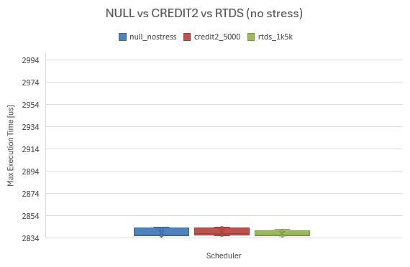
DoE – NULL vs CREDIT2 vs RTDS
Ipotesi:
CPU-Affinity: One to One.
Configurazioni Scheduler: settaggio dei parametri dello scheduler in modo da valutare la migliore configurazione possibile (dunque per credit2 → rate limit= 5000 us, mentre per RTDS → Budget/Period = 1k/5k ).
Stress: NESSUNO STRESS APPLICATO.
Risultato:
I tre scheduler non presentano differenze statistiche in termini di WCET. A prima vista RTDS sembra avere una deviazione standard inferiore rispetto agli altri ma potrebbe essere dovuto al numero di ripetizioni per ogni esperimento ( solo 5).
Parametri | NULL | CREDIT2_5000 | RTDS_1K5K
Media [us] | 2839 | 2839,6 | 2838,2
SD | 3,741657387 | 3,646916506 | 2,683281573

Slide 43
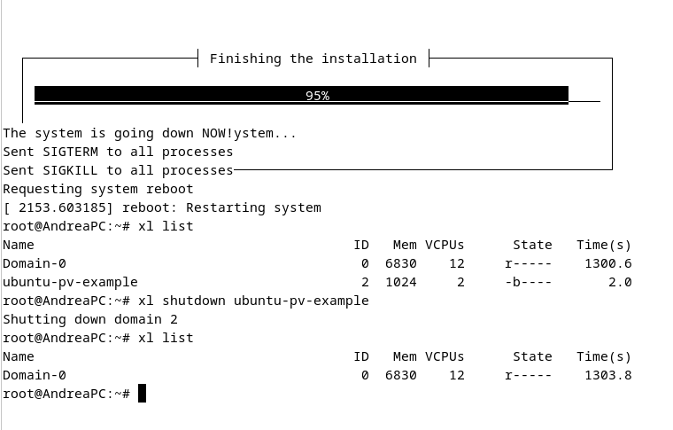
7. Confronto con VM classica
Per effettuare le misurazioni su una VM classica è necessario creare un dom-U PV (o anche HVM).
Per cui seguendo le guide riportate nel documento ‘’PV_domU_HowTo’’ è stata installata una macchina virtuale in modalità PV come dom-U su Xen.
L’obiettivo è effettuare la run del codice ‘dijkstra’ su una vm classica (non unikernel) per confrontarne le prestazioni.
A causa dell’errore riscontrato al reboot della macchina fisica (vedi slide n° 49), non è stato possibile effettuare le catture sulla VM installata.
MA . . .

Slide 44
7. Confronto con VM classica
MA . . .
Per curiosità ho provato a lanciare il codice NON ‘’unikernellizzato’’ direttamente sul dom-0, in particolare:
Scheduler: credit2 in configurazione di default.
Dom0_mem: 8 GB.
Dom0_vcpu: 12.
Stress: Nessuno stress applicato.
Pinning: No Pinning.
Tali condizioni sono esattamente le stesse sotto le quali sono state effettuate le catture del DoE al parargrafo ‘Design of Experiment – Dijkstra’ .
Tempi Medi con VM Unikraft | Tempi medi esecuzione su Dom-0 (non unikernellizzato)
2850 us (circa) | 13000 us (circa)

Slide 45
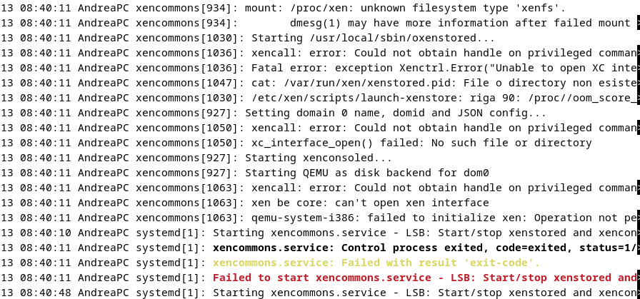
8. Problemi ed Ostacoli
Errore nell’avviare il servizio xencommons.
La causa in questo caso è che c’è un processo QEMU già in esecuzione (lasciato "sporco" da un avvio precedente) che interferisce con tale servizio.
Risoluzione:
Cercare i PID dei processi qemu e terminarli. Dopodiché riavviare la macchina fisica:
$ ps aux | grep qemu
$ sudo kill PID_X
$ sudo reboot

Slide 46
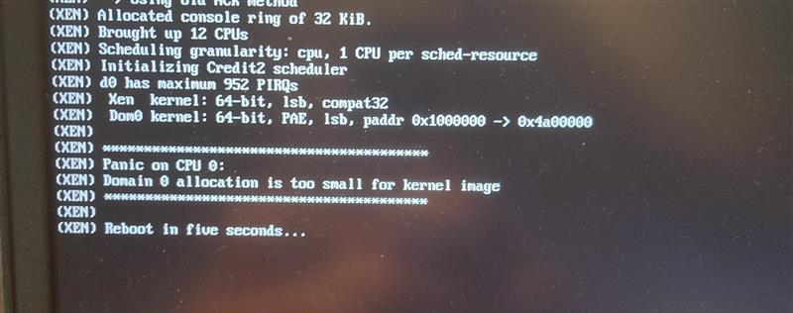
8. Problemi ed Ostacoli
Durante la configurazione (prima della build from source di Xen), non settare l’opzione max_dom_0_mem ad un valore troppo basso !!
In questo caso specifico avevo settato max_dom_0_mem = 2048 . Come primo boot ho ottenuto il seguente Kernel Panic.
Risoluzione:
Semplicemente non settare quel flag durante la fase di configurazione (prima della build). La dimensione massima della memoria assegnata al dom_0 può essere impostata anche successivamente nel file GRUB.

Slide 47
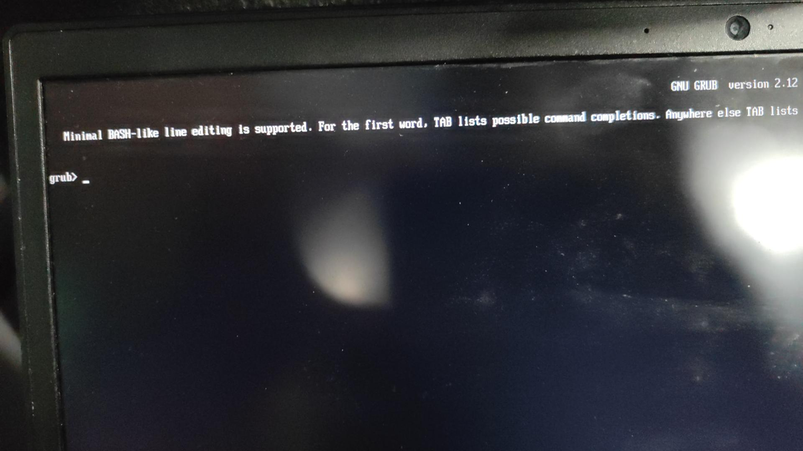
8. Problemi ed Ostacoli
FILE GRUB CORROTTO
Al riavvio GRUB non funziona correttamente.
Causa: Incerta. Il problema si è verificato dopo il riavvio in seguito a stress di tipo I/O. Ciò nonostante non è detto che stress-ng sia la causa. Potrebbe anche trattarsi di un $ sudo update-grub terminato non correttamente.
Risoluzione:
$ ls
(hd0) (hd0,gpt0) (hd0, gpt1) … etc
//Cercare la partizione che contiene le cartelle principali (bin, usr, etc, var …) e impostarla come root.
$ set root=(hd0,gpt0)
$ linux /boot/vmlinuz-Version-xyz root=/dev/nvme0XXX ro
$ boot
Una volta avviato il sistema, reinstallare GRUB ed eseguire $ update-grub.

Slide 48
8. Problemi ed Ostacoli
Unikraft → Fail to get kernel image size
Nel momento in cui veniva lanciato il comando $ Kraft build , la configurazione della piattaforma (impostata inizialmente su Xen) veniva sovrascritta per errore (veniva compilato per ARM, dunque l’immagine dell’Unikernel con piattaforma Xen non veniva trovata).
Non è ben chiara la dinamica. Andando infatti ad aprire il menu con $ kraft menu , risultava che l’architettura fosse ARM (anziché x86 ). Soluzione: $ sudo rm –f .config $ kraft menu //per ripetere la configurazione
$ kraft build

Slide 49

8. Problemi ed Ostacoli
Errore di segmentazione → Non viene trovato il comando xl.
L’errore si è verificato al riavvio del sistema, dopo aver effettuato l’installazione del pv domU, ma non è detto che sia collegato ad esso.
STATO: Non risolto.

